Slide 1
আজকের অধিবেশনে
স্বাগতম

Slide 2
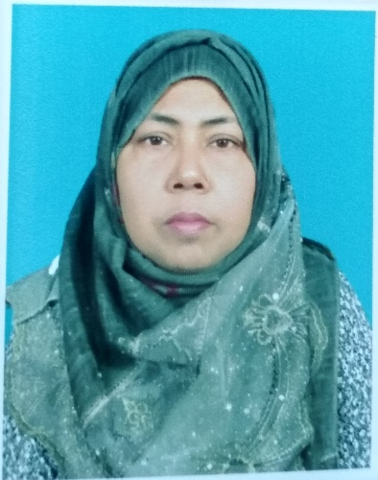
মোছাঃ মেরীনা খাতুন
প্রভাষক,উদ্ভিদবিদ্যা,
পাথরাজ সরকারী কলেজ
বোদা,পঞ্চগড় ।
মোবাইলঃ ০১৭৫১০১০৩৪৫
ই-মেইলঃ marinapgc70@gmail.com

Slide 3
শ্রেণীঃ একাদশ
বিষয়ঃজীববিজ্ঞান
অধ্যায়ঃকোষ ও এর গঠন
সময়ঃ৪৫মিনিট

Slide 4
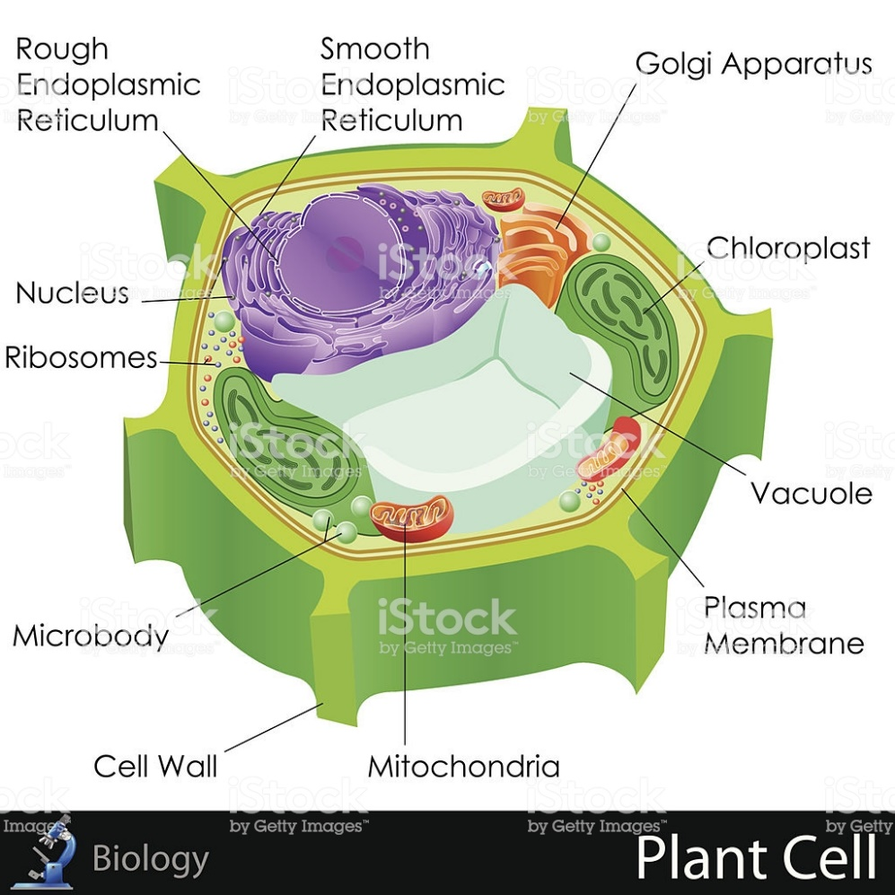
তোমরা কি বলতে পারবে চিত্রটির নাম কি ?

Slide 5
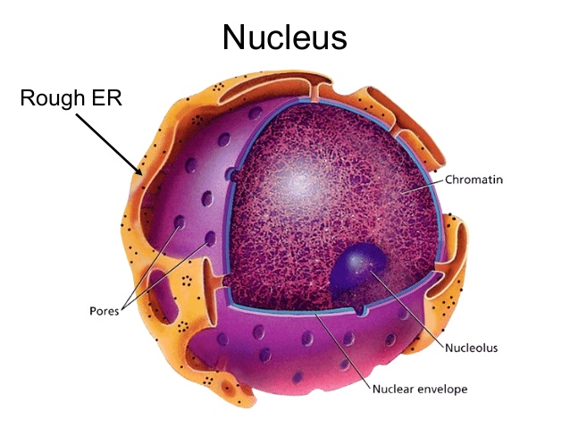
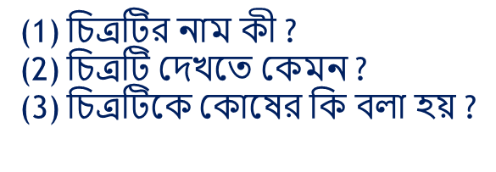

Slide 6
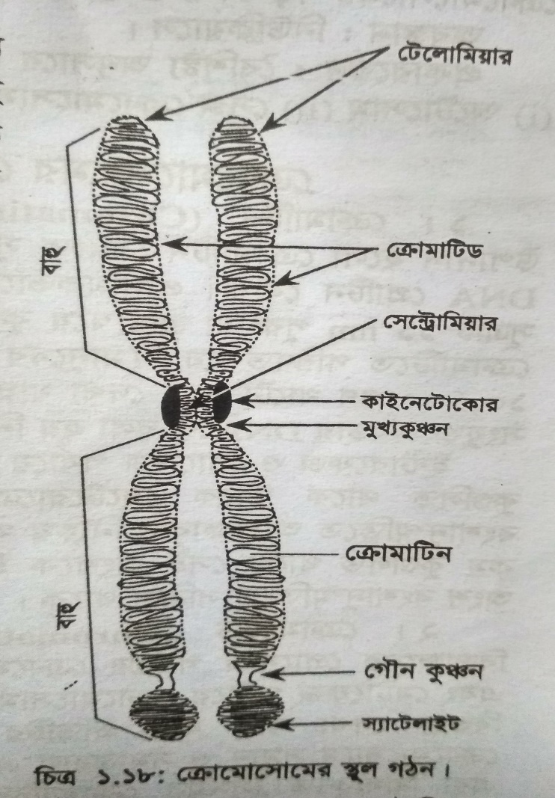
আজকের পাঠ ঘোষণা
ডি.এন.এ.

Slide 7
শিখনফলঃ
এই পাঠ শেষে শিক্ষার্থীরাঃ
ডি এন এ এর গঠন বর্ণনা করতে পারবে
ডি এন এ এর চিত্র আঁকতে পারবে
ডি এন এ এর কাজ ব্যাখ্যা করতে পারবে ।

Slide 8
ডি এন এ হল ডি-অক্সিরাইবো নিউক্লিক এসিড
বংশগতির ধারক ও বাহক
ডাবল হেলিক্স মডেল

Slide 9
একক কাজঃ
সময়: ২ মিনিট
(১)ডি এন এ কত সালে আবিষ্কৃত হয় ?
(২)ডি এন এ এর রাসায়নিক উপাদানগুলো কি কি?

Slide 10
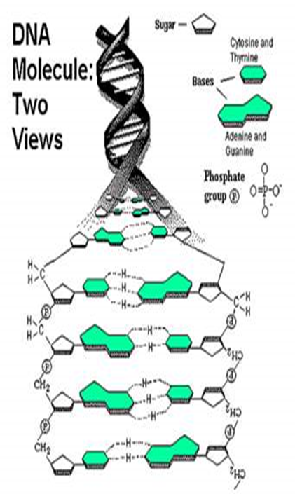
ছবিটি দেখে তোমরা
কি শনাক্ত করতে পারলে ?

Slide 11
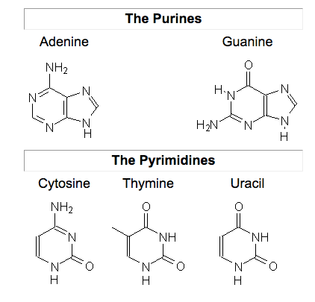

Slide 12
জোড়ায় কাজঃ
সময়ঃ ৩ মিনিট
(১)পিউরিন ও পাইরিমিডিন এর মধ্যে পার্থক্য কর ?

Slide 13
দলগত কাজঃ
সময়ঃ ৮ মিনিট
(১) জীবের বৈশিষ্ট্য প্রকাশে ডি এন এর ভূমিকা বিশ্লেষণ কর ?

Slide 14
মূল্যায়ন
১.DNA আবিষ্কার করেন কে?
(ক)রবার্ট হুক
(খ)Watson & Crick
(গ)রবার্ট ব্রাউন
(ঘ)লিউয়েন হুক
২.DNA এর ক্ষেত্রে প্রযোজ্য –
i.পরিবৃত্তি হিসেবে কাজ করে
ii.জৈবিক কার্যক্রমের নিয়ন্ত্রক
iii.প্রোটিন সংশ্লেষণ করে।
নিচের কোনটি সঠিক?
(ক)i&ii
(খ)ii&iii
(গ)i&iii
(ঘ)I,ii,iii

Slide 15
১.DNA আবিষ্কার করেন কে?
(ক)রবার্ট হুক
(খ)Watson & Crick
(গ)রবার্ট ব্রাউন
(ঘ)লিউয়েন হুক উত্তরঃ (ঘ)
২.DNA এর ক্ষেত্রে প্রযোজ্য –
i.পরিবৃত্তি হিসেবে কাজ করে
ii.জৈবিক কার্যক্রমের নিয়ন্ত্রক
iii.প্রোটিন সংশ্লেষণ করে।
নিচের কোনটি সঠিক?
(ক)i&ii
(খ)ii&iii
(গ)i&iii
(ঘ)i,ii,iii উত্তরঃ (ক)

Slide 16
বাড়ীর কাজঃ
(১) ডি এন এর চিহ্নিত চিত্র এঁকে আনবে ?

Slide 17
ধন্যবাদ

